Slide 1

Plan de negocios
Alex Gutierrez Cusihuallpa
José Armando Ccama Cruz

Slide 2


Slide 3
ESTUDIO DE LA DEMANDA

Slide 4
Tema 1: GENERALIDADES DEL PLAN DE NEGOCIO
IDEA Y ALCANCE DEL PLAN DE NEGOCIO
Implementar un lugar comercial donde se ofrezca artículos electrónicos, de computo y suministro de componentes y material tecnológico para la ciudad de puerto Maldonado.
ANTECEDENTES
Nos encontramos en auge en lugares comerciales donde ofrezcan productos similares al propuesto, suministro de componentes y artículos de esta categoría. El avance de la tecnología se ve generalizado, cada vez mas personas necesitan de la tecnología.
MERCADO A ATENDER
La ciudad de Puerto Maldonado y a futuro para otras ciudades, donde dicho producto se consigue viajando o haciendo pedido.
VENTAJAS
Trato amable, confiable y personalizado, precios competitivos, productos de calidad, variedad de productos, asesoría personalizada

Slide 5
TEMA 02. FORMULACIÓN Y EVALUACIÓN DEL NEGOCIO
ESTUDIO DEL MERCADO
se pretende obtener información de la oferta y de la demanda referente a la ciudad de puerto Maldonado y de esta manera se realiza un análisis de resultados para la ejecución del plan de negocio.
OBJETIVO DEL ESTUDIO DE MERCADO
se busca determinar el comportamiento de la oferta y la demanda de la ciudad de puerto Maldonado, de esta manera con la información obtenida realizar un análisis estratégico. Para la investigación de este proyecto se considera a todas las personas económica-mente activas
FUENTES DE INFORMACION
A fin de cuantificar y determinar la existencia de demanda de los productos propuestos hacemos uso de fuentes de información en este caso se tomo las necesidades que los clientes a obtener estos dichos productos viendo folletos, personas que solicitan dicho productos en los mercados y locales comerciales y también mediante las redes sociales.

Slide 6
ESTUDIO DE LA DEMANDA
Diseño de encuestas
El objetivo de la presente encuesta es determinar el grado de aceptación de la venta de materiales o componentes y artefactos electrónicos en Puerto Maldonado

Slide 8
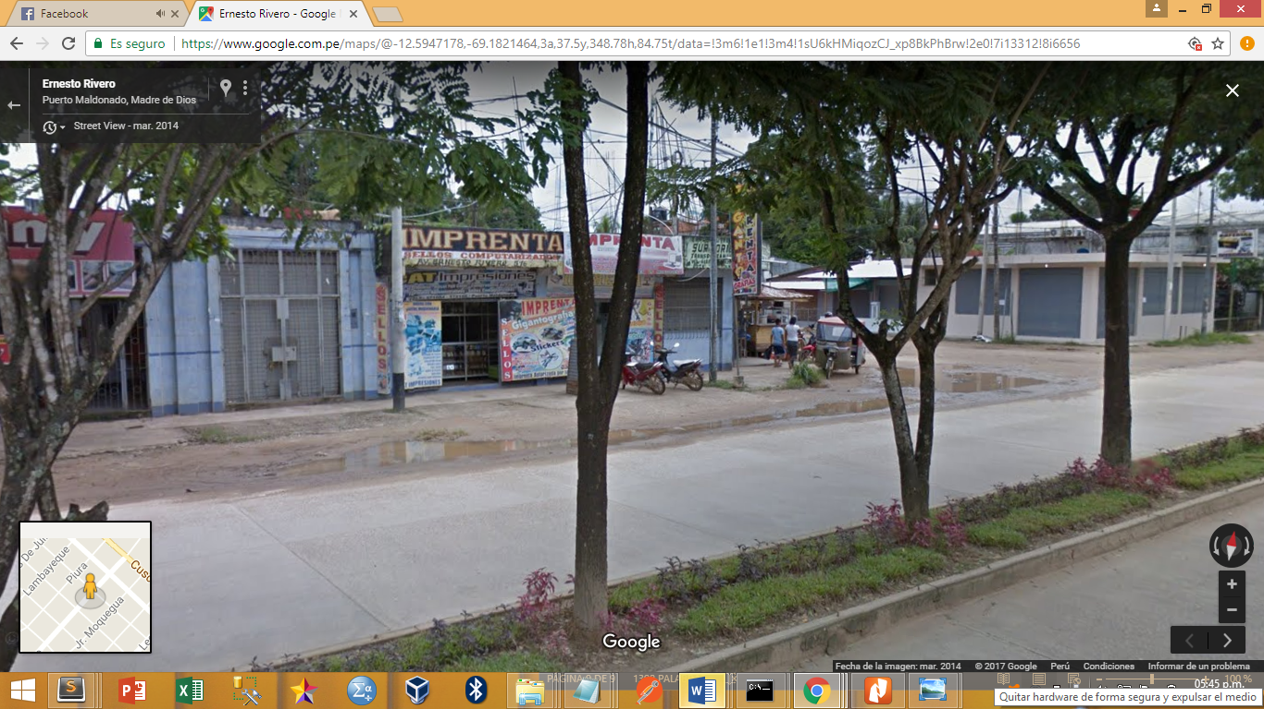
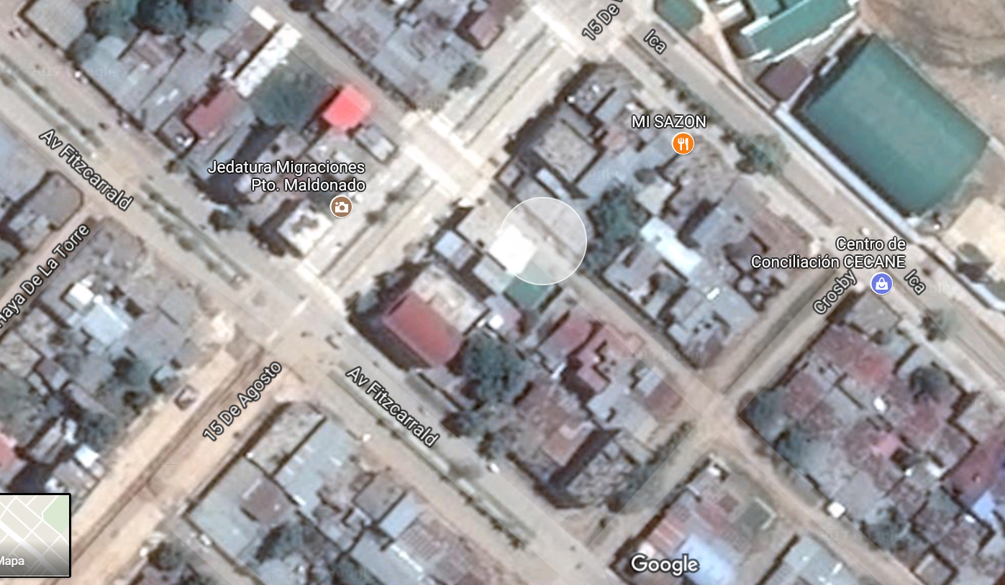
ubicación
Tienda:
Av. Ernesto Rivero
Almacén:
Av. 15 de agosto c/n Pasaje Javier Heraud s/n

Slide 9

Tema 3: definiendo el negocio
Razón Social:
Visión del negocio:
Misión del negocio:
Objetivos:
Entre nuestros objetivos esta en lograr un crecimiento sostenido en la venta de artículos electrónicos y partes, de buena calidad para su mejor desempeño.

Slide 10
Estructura organizacional
Gerencia
Administración
Ventas 1
Ventas 2

Slide 11
Distribución del espacio en el área de trabajo

Slide 12
Cálculo de materiales
Determinación de herramientas, maquinas y equipos
Estanterías
Escritorio
PC de escritorio
Herramientas de ensamblado

Slide 14
Tema 06: Análisis económico
Proyección de ventas en unidades:
Producto | Mes 1 | Mes 2 | Mes 3 | Mes 4 | Mes 5 | Mes 6 | Mes 7 | Mes 8 | Mes 9 | Mes 10 | Mes 11 | Mes 12 | Total
DDR EXT 1GB | 3 | 4 | 7 | 9 | 5 | 5 | 3 | 2 | 7 | 5 | 11 | 6 | 67
KING USB DTSE9H/16GB | 10 | 15 | 13 | 30 | 50 | 25 | 27 | 26 | 40 | 35 | 21 | 17 | 309
HEADSET TEROS S82 1.8MT | 2 | 5 | 11 | 9 | 12 | 8 | 11 | 14 | 15 | 13 | 15 | 12 | 127
KB USB SP COMBO TEROS 3000 | 5 | 4 | 7 | 10 | 5 | 6 | 8 | 25 | 56 | 41 | 19 | 21 | 207

Slide 15
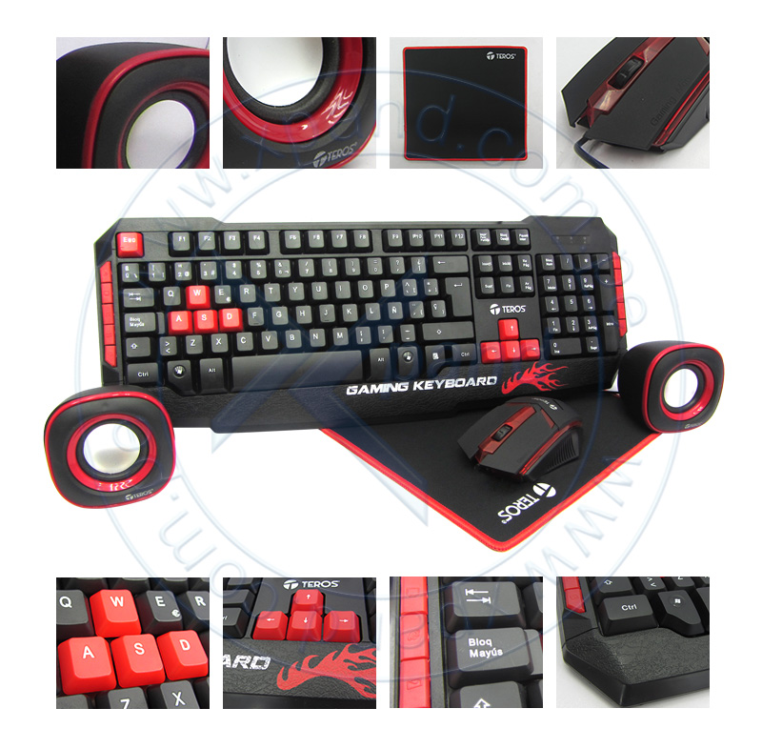
CALCULO DE LA INVERSIÓN
S/. 20.92
Determinación del precio venta (PV)
PV = CU + T + G
Precio compra
S/. 42.81 Incluido IGV
Calculando Fórmula
PV = CU + T + 0,35(CU)
PV = 42,81 + 1 + 14,99 = 58,8
Precio venta
S/. 58.8 Incluido IGV
KB USB SP COMBO TEROS 3000

Slide 16
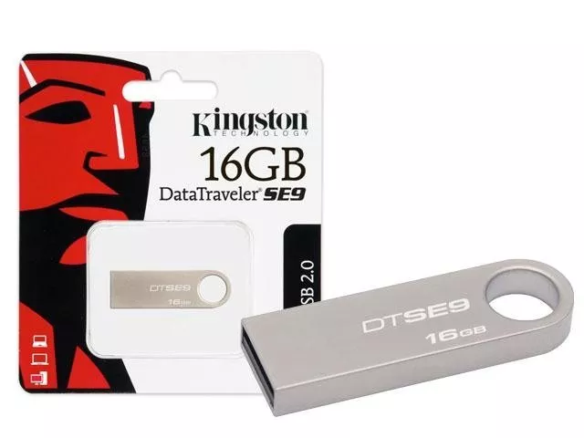
KING USB DTSE9H/16GB
PV = CU + T + G
Precio compra
S/. 21.62 Incluido IGV
Calculando Fórmula
PV = CU + T + 0,30(CU)
PV = 21,62 + 0,5 + 6,49 = 28,60
Precio venta
S/. 28,60 Incluido IGV

